Slide 1
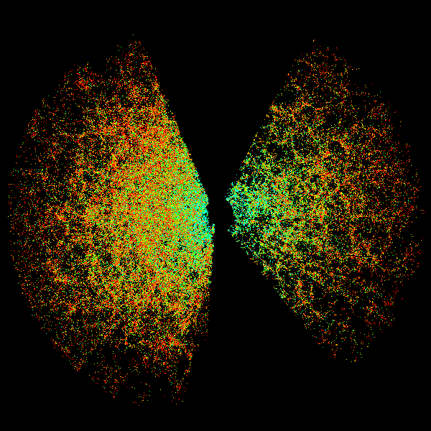
宇宙微波背景辐射
宇宙学数值模拟
星系巡天观测统计
宇宙初始的物质密度场
！
宇宙大尺度结构的演化
？
星系的形成和演化
精确宇宙学时代：
精确的宇宙密度场初始条件
数值模拟可重现宇宙大尺度结构的起源和演化
为研究星系的形成和演化提供坚实的理论基础
星系形成和演化：
当前国际前沿领域
核心课题是研究星系与暗物质晕的协同演化
需巡天观测、数值模拟和理论建模相结合

Slide 2
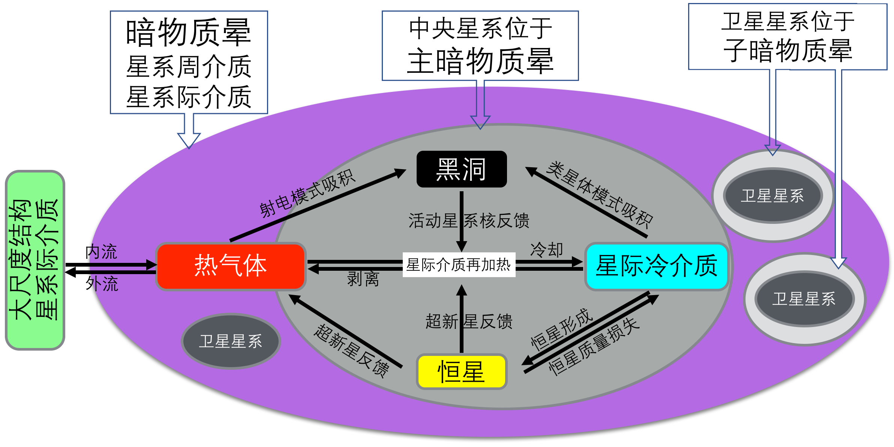
星系形成和演化涉及到多尺度上的复杂物理过程
研究内容：
亚星系尺度：
星系结构和动力学
星系尺度：
星系的组分和物质循环
暗物质晕尺度：
星系形成和大尺度结构
宇宙学尺度：
宇宙学探针研究

